Slide 1

Formation : Tests unitaires
...et moins unitaires...
#TuPeuxPasTest
Notes:
- Tour de parole pour mesurer le niveau d'expérience
- Questions organisationnelles

Slide 2
Plan
Généralités sur les tests unitaires
Le framework JUnit
Junit : Fonctionnalités plus avancées
Conseils, bonnes pratiques et stratégie de test
Isolation des tests : les Fakes et les Mocks
Tests et base de données
DBUnit : Une gestion via XML des jeux de test

Slide 3
Généralités sur les tests unitaires

Slide 4
Pourquoi tester
S’assurer que le code « fonctionne »
Valider, guider les développements
Sécuriser les livraisons
S’assurer que ce qu’on a déjà codé continu de fonctionner (non-régression)
En cas de maintenance :
Vérifier que le bug est bien résolu
S’assurer qu’il ne se reproduira plus

Slide 5
Pourquoi un test « unitaire » ?
Test : Vérifie que le code effectue le traitement attendu
Unitaire : Porte sur une partie précise du programme
On teste de manière isolée une portion du code (une « unité »)
Selon les écoles, portion de code plus ou moins petite
Pour des tests sur des fonctionnalités entières on parle de « tests d’intégration »

Slide 6
Quelles utilités ?
Localiser plus rapidement les erreurs du code
Prévenir la régression
Sécuriser les livraisons
Aide à la documentation et à la compréhension du code
Structurer les développements (TDD)

Slide 7
Localisation rapide des erreurs
Tests nombreux et sur des parties réduites du code :
→ Détection rapide de l’origine des erreurs
Inconvénient :
Coûts de développement élevé
Coûts de maintenance
Définir une stratégie de test
Adopter une stratégie « raisonnable »

Slide 8
Prévention de la régression
Durée de vie d’une application peut-être longue (10 ans ou plus)
Nombreuses évolutions, corrections de bugs, perte d’informations
Comment s’assurer que des évolutions/corrections n’impactent pas d’autres fonctionnalités ?
Solution : Mise en place de tests (et d’abord sur la partie qu’on modifie !)

Slide 9

Sécuriser les mises en production
Je livre / je livre pas ? …
Rejeu de l’ensemble des tests avant chaque livraison (via maven par ex)
Permet de limiter les erreurs de « dernière minute »
Vérifier la non-régression du code applicatif

Slide 10
Outil de compréhension du code
Les tests peuvent être vu comme une partie intégrante de la doc de l’application
Peut permettre de mieux comprendre le fonctionnement de l’application
Attention : bien documenter les tests eux-mêmes !

Slide 11
Comment tester ?
Impact fort sur la manière de programmer
Charge importante : 1/3 du temps par ex.
Nécessite la mise en place d’une « stratégie de test » au niveau du projet :
Qu’est-ce qu’on teste en priorité ?
Comment on teste ?
Quels outils on utilise ?
Quels données de test ?
Nombreux outils pour faciliter les tests

Slide 12
Structure de base d’un test
Décomposition en 3 étapes :
GIVEN : Constitution des données et des conditions du test
WHEN : Exécution du traitement à tester
THEN : Vérification du bon fonctionnement du code
Permet de guider l’écriture du test
Les étapes peuvent être indiquées clairement en commentaires (conseillé)
Certaines étapes peuvent être vides selon les tests (ex : GIVEN)

Slide 13
Première approche : les tests « main »
Méthode archaïque de test
Encore présente dans certaines applications
Écriture d’une classe avec une méthode :
public static void main(String[] args)
Vérification du bon fonctionnement « manuelle » :
Plantage ou non ?
Lecture de l’affichage console
Observation des données en base

Slide 14

Exemple 1 : Test main
Présentation du modèle
Test de : filtrerModelesMoinsPolluants
Repérage de la structure du test (GIVEN, WHEN, THEN)
Exécution du test
Observation des résultats
Commentaires ?
Inconvénients ?

Slide 15
Tests « main » : le bilan
Rend le service de base, mais…
Comment faire si fonction main existe déjà ?
Lancement manuel des tests un à un
Pas de séparation claire entre le code de test et de production
Travail de vérification par l’utilisateur
Risque d’erreur
→ Besoin d’outiller les tests !

Slide 16
Le framework JUnit

Slide 17
Les 5 propriétés d’un bon test
Isolation : Le test porte sur une partie déterminée du code et les interactions avec des parties externes sont contrôlées
Rapidité : Doit s’exécuter en un temps relativement court
Automatisation : Doit pouvoir être lancé avec peu ou pas d’intervention manuelle
Durabilité : Doit rester fonctionnel sur le long terme, avec un coût de maintenance limité
Reproductibilité : Doit pouvoir être relancé sans conditions préalables et dans tous les environnements

Slide 18
Principes du framework JUnit
JUnit est un outil d’automatisation et de réalisation des tests
Réalisation des tests simplifiée
Contrôles de vérification facilités
Automatisation du lancement des tests
Aide à la mise en place du contexte (avant le test, après le test…)
Intégration avec des outils de build (Maven par ex)

Slide 19
Mise en place de JUnit
Ajout de la dépendance Maven au pom :
<dependency>
<groupId>junit</groupId>
<artifactId>junit</artifactId>
<version>4.13.2</version>
<scope>test</scope>
</dependency>
Attention au « scope = test »
Pas besoin de la librairie en environnement de production

Slide 20
Choix de la version
Version 3 encore en usage dans certaines applis :
La classe de test doit hériter de TestCase
Convention de nommage pour les méthodes de test : doivent être préfixée par « test » (ex : testMethode())
Nouveautés version 4 :
Arrivée des annotations
Plus de convention de nommage : Il suffit d’un @Test au-dessus de la méthode
@Before, @After, @BeforeClass, @AfterClass
Assertions
Beaucoup d’autre choses (cf : https://github.com/junit-team/junit4/wiki)
Version 5 :
Contient 3 modules en un : JUnit Platform + JUnit Jupiter + JUnit Vintage
Support de Java 8
Test paramétrés (exécutions successives avec jeu de paramètres)

Slide 21

Structure du code de tests
Déportation du code de test dans des classes dédiées
Utilisation d’un répertoire « ad hoc » :
Principe de jumelage du code de test/production :
Une classe de code = Une classe de test (même nom suffixé Test)
Reproduction de l’arborescence de src/main/java dans le répertoire src/test/java
Réutilisation des noms de méthodes avec préfixe test et suffixe pour indiquer le cas de test (ex : testNomMethodeParametreVide() )
Structure identique → Navigation facilitée

Slide 22
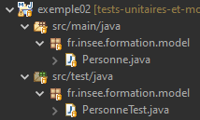
Exemple 2 : Premier test JUnit
Test du constructeur de la classe Personne
Structure du code :
Méthode de test :
@Test
public void testCreationPersonne()
Exécution du test
Lecture et compréhension du code

Slide 23
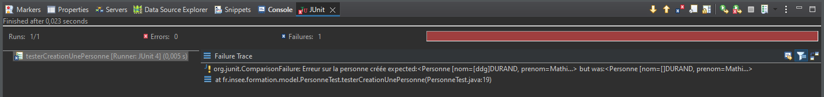
Les assertions
Intégrées nativement à Junit
Contenue dans la classe Assert
Ensemble de méthodes statiques (kesako?) permettant de réaliser des contrôles de manière simple
Leur échec provoque le plantage du test :
Ex :
Assert.assertEquals(int a, int b)
Assert.assertEquals(Object a, Object b)
Assert.assertTrue(boolean a)
Assert.assertFalse(boolean a)
Assert.assertArrayEquals(String[] a, String[] b)
etc.

Slide 24
Les assertions bis
Pour chaque méthode assert* , 2 signatures :
Assert.assertEquals(int a, int b)
Assert.assertEquals(String message, int a, int b)
Possibilité d’indiquer un message d’erreur pour avoir des infos plus précises
Ex :
assertEquals("Erreur sur la personne créée", "Personne [nom=" + nom + ", prenom=" + prenom + "]", unePersonne.toString());
Méthode spéciale : Assert.fail()
Permet de déclencher la mise en échec du test
Utile par exemple si le traitement aurait du s’arrêter avant

Slide 25

Exercice 1 : Structurer un test
(Instructions contenues dans le readme)

Slide 26
JUnit : Fonctionnalités plus avancées

Slide 27
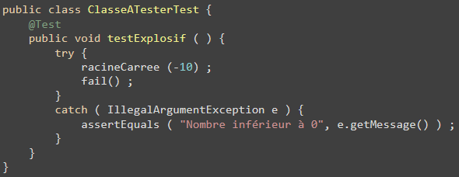
Tester les exceptions
Possibilité de vérifier la levée d’Exception avec JUnit 4, avec l’attribut « expected » :
@Test(expected = MonException.class)
public void testMaMethodeException(){...}
Possible en utilisant Assert.fail() aussi

Slide 28
Les Hooks
Méthode permettant la mise en place du contexte de test :
Permet par exemple la création du jeu de données, la mise en place d’une BDD pour les tests, le nettoyage etc.
@Before | Exécutée avant chaque méthode préfixée par @Test
@BeforeClass | Exécutée une fois avant l'exécution de la classe de test
@After | Exécutée après chaque méthode préfixée par @Test
@AfterClass | Exécutée une fois après l'exécution de la classe de test

Slide 29

Les Matchers
Outils plus avancés pour réaliser des assertions
L’objet à tester et le « matcher » sont passés à la méthode :
Assert.assertThat(...)
Contraintes plus élaborées comme : est égal et inférieur à, la chaîne contient tel mot mais pas tel autre etc.
Ex avec la librairie Harmcrest :
La librairie Hamcrest permet de bénéficier de fonctionnalités de Matcher plus complète encore (cf correction exercice 1)

Slide 30
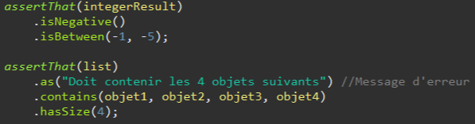
AssertJ
Une librairie de matchers plus récente
Synthaxe plus lisible et fluide
Bonne articulation avec JUnit 5
Ex :

Slide 31
D’autres fonctionnalités
Ignorer un test : @Ignore
Assume : Test de conditions d’exécution du test
Tests paramétrés : Répéter un test avec des paramètres différents, par ex. depuis un fichier CSV
Test timeout : Tester le temps d’exécution
@Rule : Mise en place de composant complexe utile au test (ex : BDD embarquée Posgres)
Et bien d’autres...

Slide 32
Conseils, bonnes pratiques et stratégie de test

Slide 33
Quelle méthode test-t-on ?
Quel type de méthode tester ?
Private ? Protected ? Public ?
Pourquoi ?
Peut-on changer une visibilité pour pouvoir tester ?

Slide 34
Quelle méthode test-t-on ? (Réponse)
Idée : On ne teste que les méthodes public car ce sont elles qui exposent un service
Le reste est l’implémentation qui peut évoluer et reste interne par définition
Idée : On ne change pas le code applicatif (visibilité par ex) pour les tests
Les tests sont faits pour sécuriser le code applicaf, pas l’inverse
Cas du code legacy

Slide 35
Quelle couche test-t-on ?
Quelle couche test-t-on prioritairement ?
DAO ? Model ? Service ? IHM ? Batch ?
Pourquoi ?
Comment s’assurer qu’on teste bien tout le code ?

Slide 36
Quelle couche test-t-on ? (Réponse)
Idéal : test de toute les méthodes
Réalité : trouver un compromis raisonnable
Test prioritaire de la couche Service
Inutile de tester du code généré simple (ex : Getter/Setter)
Attention : le code des tests appartient à l’application et doit donc être maintenu !
On s’assure qu’on couvre bien tout le code avec des outils (cf diapo suivante)

Slide 37
Couverture de test
Notion de couverture : ensemble du code qui est exécuté par l’un des tests au moins
Idéal : Couverture de 100 % du code de l’application
Outils pour contrôler la couverture du code :
Plugin Eclipse : EclEmma Java Code Coverage
Sonar (et plugin Eclipse Sonar) Ex :
Arbitrage :
Test unitaire → Isolation, indépendance / faible couverture de test
Test d’integration → pas d’isolation, dépendance / grande couverture de test

Slide 38
Stratégie de test
Test d’intégration permettent de couvrir un maximum de code (niveau API service ou batch)
Test unitaire sont utiles pendant le développement (cf TDD diapo suivante) et pour débuggage
Fixer des objectifs de couverture de tests avec l’équipe
DAO : Si méthodes générées, test des méthodes complexes seulement
Model : Si méthode complexe (peu normalement)
Service : à tester
IHM : peut-être délégué à d’autres outils (les framework JS ont leur outils de tests), Selenium en mode test d’intégration

Slide 39
Test Driven Development (TDD)
Méthode de développement basé sur les tests
Idée : on a jamais le temps pour les tests (1 tier du temps de dév normalement !)
→ Écrire le test avant le code !
On crée seulement la signature de la méthode à tester
On écrit le test qui doit planter au début : données(GIVEN), appel à la méthode (WHEN), vérification des résultats attendus (THEN)
On écrit ou modifie ensuite le code de la méthode
Le test doit passer au vert à l’issu du développement

Slide 40
Exercice 2 : Test nouvelle méthode service
(Instructions contenues dans le readme)

Slide 41
Isolation des tests : Les Fakes et les Mocks

Slide 42
Introduction
Principe de test : une classe → un test
En mode test « unitaire » : On ne teste normalement que le code de la classe
Questions :
Comment faire pour les autres classes qui sont appelées par le code ? (ex : autres classes service)
Comment faire pour les services extérieurs disponibles en environnement de production seulement ? (ex : accès à la base, messagerie, annuaire…)
Comment faire pour tester le bon comportement en cas d’erreur difficile ou impossible à reproduire ? (ex : réseau)

Slide 43
Solution : La simulation
On va chercher à reproduire le comportement d’une classe sans l’appeler réellement
Définition ad hoc des résultats à renvoyer pour des paramètres données qui seront passés pour le test
Plusieurs solutions de mise en œuvre :
Solution manuelle : les Fakes
Solution outillée : les Mocks

Slide 44
Les Fakes
Réalisation d’une « fausse » classe de service pour un test donnée
Contraint à créer un constructeur permettant l’injection du fake (injection de dépendance) :
Le Fake implémente l’interface de service
Les méthodes sont défini pour renvoyer un résultat correspondant au contexte du test
Inconvénient : long à développer
→ Utiliser un outil adéquat : les Mocks

Slide 45
Les Mocks
Utilisation de librairies permettant la génération de « mocks »
Mock : Classe qui porte le même nom mais dont chaque méthode par défaut ne fait rien
La librairie comporte des méthodes pour configurer le comportement du mock
Utiles dans différents contextes :
Simuler le comportement classe externes
Simuler appel services extérieurs (api, messagerie, annuaire...)
Pouvoir développer certains composants avant que d’autres ne soient développés (bouchon, prestataire…)
Simuler des erreurs complexes à reproduire (ex :réseau)
Pouvoir contrôler les méthodes qui sont appelée sur les mocks

Slide 46
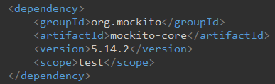
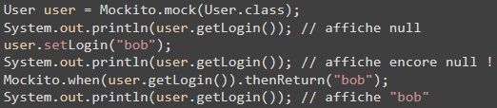
Les Mocks : Mise en œuvre
Plusieurs librairies sur le marché : Mockito, PowerMock, EasyMock…
La plus répandue : Mockito
Exemple :

Slide 47


Les Mocks : Annotations
Les méthodes plus récentes pour créer des Mocks utilisent les annotations
Il faut d’abord utiliser le Runner Mockito :
Puis on peut créer des attributs « mockés » avec @Mock :
On configure et utilise ensuite le mock comme précédemment

Slide 48
Les Mocks : Exemples
Utilisation des filtres sur les arguments avec when() :
Any(), anyString(), anyList() ...
Réutilisation des arguments avec thenAnswer() :
Mockito.when(myMock.myFunction(anyString()))
.thenAnswer(i -> i.getArguments()[0])
Vérification sur les appels de méthodes avec verify() :
Mockito.verify(myMock).uneMethode(arguments)
→ Vérifie que la méthode « uneMethode » a été appelée avec « arguments »
Mockito.verify(myMock, times(2)).uneMethode()
→ Vérifie que la méthode « uneMethode » a été appelée 2 fois
Mockito.verify(myMock, atLeast(2)).uneMethode()
→ Vérifie que la méthode « uneMethode » a été appelée au moins 2 fois
Mockito.verifyZeroInteractions(myMock)
→ Vérifie que le mock n’a eu aucune interaction

Slide 49
Les Mocks : Objectif
On va ainsi redéfinir au cas par cas les fonction de la classe qu’on « mock »
Mockito est assez souple et permet de s’adapter à de nombreux cas
Exemple : Levée d’exception, réponse selon les types d’arguments, réutilisation des arguments dans le résultats, compter le nombre d’appels, etc.
Reste coûteux à développer et assez peu lisible
Très utiles pour les appel à services extérieurs
Possibilité d’utiliser les Spy pour conserver une partie du code de la classe

Slide 50

Les Spy
Logique inverse des Mocks
On a une classe qui fait par défaut la même chose que la classe qu’on « spy »
Mais on peut redéfinir ses comportements pour le besoin des tests
Et surtout on peut contrôler les appels à ses différentes méthodes avec Mockito.verify
Mise en œuvre similaire avec Mockito.spy(InterfaceService.class) ou

Slide 51
Exercice 3 et 3 bis : Fake et Mock
(Instructions contenues dans le readme)

Slide 52
Tests et base de données
Question : Comment sont gérés les jeux de test sur vos applications ?

Slide 53
Comment stocker les données de test ?
On peut tester les méthodes en créant des objets en Java
Méthode permettant le plus d’isolation
On peut vouloir tester le code en utilisant une base de donnée de test :
Pour tester la couche DAO (requête SQL, Hibernate etc.)
Pour des tests d’intégration
Pour des tests « moins » unitaires mais plus « couvrants » (passage au travers de plusieurs couches)

Slide 54
Comment concevoir un jeu de test ?
Tentation : Récupérer des données de production
Problème : Méconnaissance du contenu exact des données
Idéal : Constituer un jeu de données de test « ad hoc »
Réalité : Inspiration et récupération d’une partie des données de production (ex : nomenclature)
Attention : Mettre en commun les données de test des différents test créée une dépendance
Limite : Multiplier les jeux de données de test augmente la charge de maintenance des tests
Dans la réalité on cherche un compromis raisonnable

Slide 55
Plusieurs solutions pour les BDD de test
Plusieurs solutions techniques existent pour gérer les données de test
Base distante : Utilisation d’un serveur BDD distant (au CEI)
Base locale : Installation sur le poste développeur d’une BDD
Base embarquée : Utilisation de librairies permettant de déployer une BDD au moment du test
Base mémoire : Base embarquée stockée en RAM
Question de l’isomorphisme avec l’environnement de production importante, en particulier pour les fonction « propriétaires » du SGBD

Slide 56
Base distante
Demande au CEI d’une BDD de test
Avantage : Les tests s’exécutent avec la même architecture que la production
Inconvénients :
Dépendance au réseau
Lenteurs possibles
Comment gérer l’exécution simultanée des tests par plusieurs développeurs ? (un schéma par développeur)
Comment gérer l’exécution sur la PIC ?
Tentation d’utiliser des données de production de manière persistante (ex : Lei)
Différence progressive entre données de production et données de tests

Slide 57
Base locale
Installation sur le poste développeur d’une BDD
Idéal : Choix d’une version identique à la prod
Plus de dépendance au réseau, performances
Inconvénients :
Requiert des manipulations et configuration sur chaque poste développeur
Problème éventuel de droits (version portable)
Comment gérer l’exécution des tests sur la PIC ?

Slide 58
Base en mémoire
BDD SQL contenue dans la RAM
Déployée à partir d’une librairie qu’on ajoute au POM
Avantages :
Indépendance
Performances
Exécution sur la PIC sans problème
Inconvénients : Problème potentiel de différence entre les environnements
Solution satisfaisante de manière général
Impossible de tester les requêtes propriétaire de la BDD (par ex pgSql)
Consultation possible du contenu de la base mais en mode dégradé

Slide 59
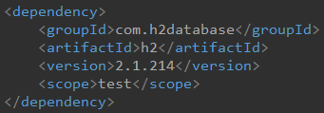
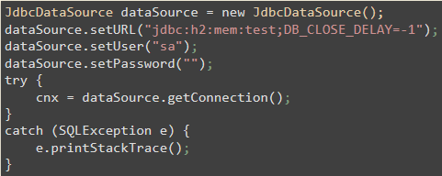
Base en mémoire : Exemple
2 produits majeurs : H2, HSQLDB
H2 peut fonctionner avec un driver Postgres
Connexion avec InseeConfig :
Connexion sans InseeConfig (ou plus simple encore avec les properties seulement en Spring Boot) :

Slide 60
Base embarquée
Certaines librairies proposent des base identique au BDD de production en mode embarqué
Permet d’avoir l’indépendance et l’isomorphisme vis-à-vis de l’environnement de production
Plus lent que les bases en mémoire
Permet de tester les requêtes SQL « propriétaires » (ex : copy en Postgres)

Slide 61
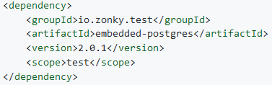
Base embarquée : Exemple
La librairie Zonky permet de disposer d’une BDD Postgres embarquée démarrée au début du test
La base est stocké sur le disque → Lenteurs au démarrage
La log de la base est consultable, la config de la BDD paramétrable
On peut se connecter à la base en plaçant des points d’arrêt (debug)
Installation :
Utilisation :
Très bien pour les tests d’intégration, souplesse pour le paramétrage

Slide 62
DBUnit : Une gestion via XML des jeux de test

Slide 63
Outil de gestion des données de test
Question : Sous quelle forme stocker, insérer les données de test ?
DBUnit est un framework permettant la gestion des données de test via fichiers XML (appelé « dataset »)
En utilisation dans plusieurs applications du parc Insee
Moins utilisé maintenant car assez verbeux et coût en maintenance

Slide 64
Digression : Les étapes d’un test
Avant le test :
Ouvrir une connexion à la base
Créer la structure de la base
Remplir la base avec les données utiles au test qui va suivre
Fermer la connexion
Test
Après le test :
Rien si vous avez bien conçu votre affaire ;-)
Nettoyer un peu le contenu de la base sinon

Slide 65
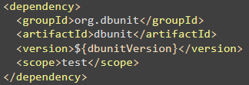

DBUnit : Exemple
Installation :
Exécution d’un script pour créer le schéma :
Constitution d’un dataset contenant les données de test :

Slide 66


DBUnit : Chargement dataset
On charge ensuite le contenu du fichier XML dans la base de données :
Conclusion : DBUnit offre une méthode de gestion des jeux de données de test
Inconvénients :
Fichier dataset très verbeux
Coût de maintenance important en cas de modification du modèle de données
Problème potentiel pour gérer l’ordre d’insertion
Autre solution : Créer les objets en Java, les insérer avec Hibernate… Mais c’est un autre sujet

Slide 67
Merci de votre attention
Avez-vous des questions ?
Prénom Nom Philippe SABAA
Mél : philippe.sabaa@insee.fr
Très inspiré du diapo de Michael Genet
Insee
Établissement : SNDI de Nantes

